Slide 1
第 2 组 · 在线购物系统
第三次阶段性评审
新增需求A汇报
迭代周期：2026-10-23 至 2026-11-05
报告日期：2026-10-30

Slide 2
本次迭代整体目标
2026-10-23 至 2026-11-05 · 项目进度约 45%
17 条新增需求A
覆盖账户、商品、交易三大模块，完成需求A的确认、设计与开发。
测试全流程覆盖
针对需求A完成测试用例编写、功能测试与回归测试。
缺陷记录与修复
记录并修复测试中发现的缺陷，保持系统稳定。
02

Slide 3
在线购物系统 · 第2组
第3次阶段性评审
商品展示与维护模块
汇报人：戚航瑞
第三次迭代：2026.10.23—11.05
负责：列表浏览、商品搜索、商品详情
二级类别管理、发布商品、编辑商品
Notes:
我是戚航瑞。本次负责商品列表浏览、搜索、详情、二级类别管理、发布与编辑六项需求，分别对应设计和开发任务。接下来主要通过页面改动和实际操作结果展示个人完成内容。
来源：https://github.com/hds556/se-course-project/wiki/第3次阶段性评审报告；用户提供任务表。
我负责这六项商品功能。这里区分Wiki的需求编号与禅道的设计、开发任务编号，避免混淆。六项均有设计文档、实现代码和截图。完成情况依据个人交付资料与用户提供的任务清单。
来源：用户任务表；Wiki第三次阶段性评审报告。

Slide 4

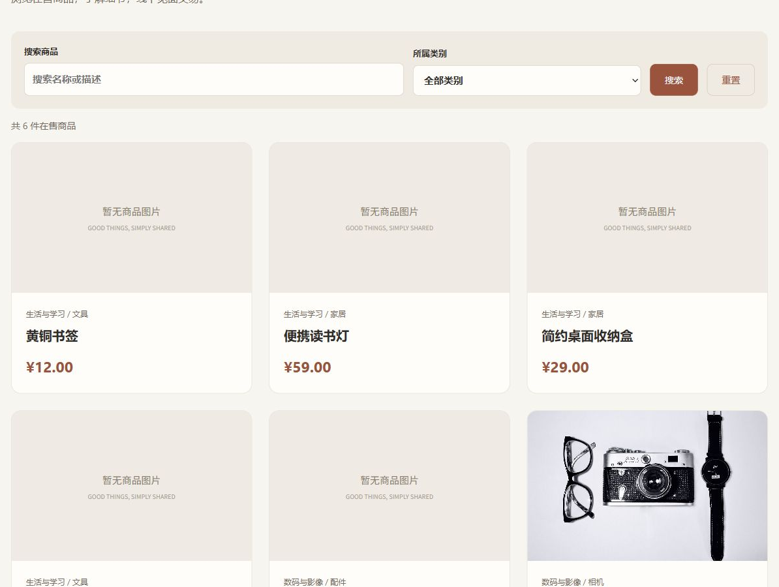
商品首页修改前后
新增倒序列表与分页，公开列表仅展示有库存的在售商品
修改前：单商品首页
修改后：多商品卡片列表
02
Notes:
原页面围绕单个当前商品展示。新版按发布时间倒序展示在售商品，支持分页，卡片保留图片、名称和价格。冻结、售罄及已下架商品不进入公开列表。
来源：成果物/戚航瑞成果物/截图索引.md；开发交付说明.md；对应设计文档。截图为2026-10-29隔离本地演示环境记录，页面局部裁剪。
目录为空和搜索无结果分别提示。用户搜索无结果时仍能看到当前关键词，便于修改查询条件。列表分页与状态过滤由后端统一处理。
来源：成果物/戚航瑞成果物/截图索引.md；开发交付说明.md；对应设计文档。截图为2026-10-29隔离本地演示环境记录，页面局部裁剪。

Slide 5
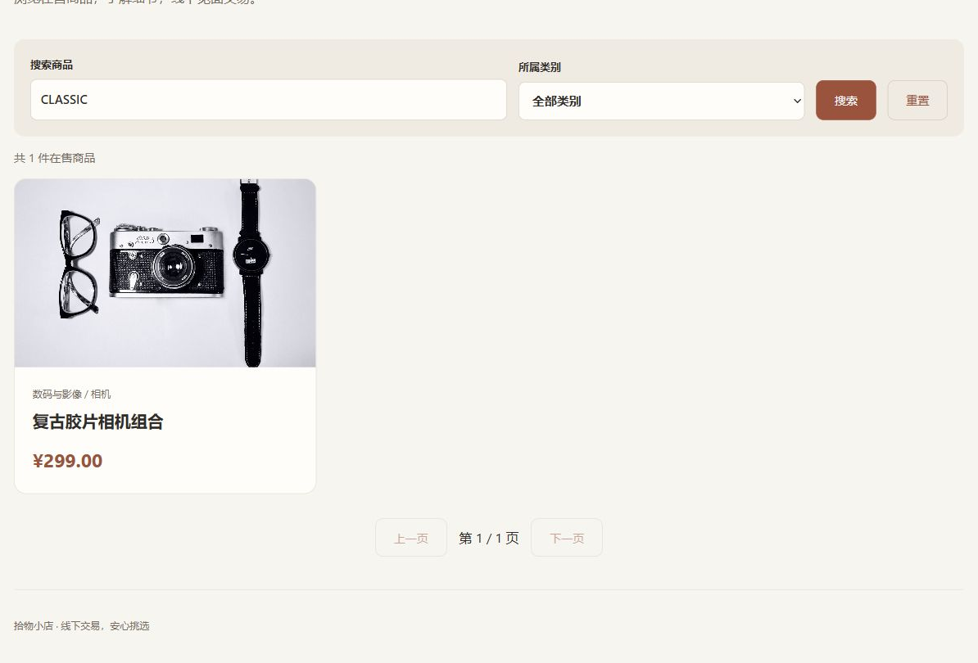

商品搜索与二级类别筛选
名称和描述纯文本均可搜索，忽略大小写，并支持二级类别组合筛选
CLASSIC 命中描述中的 Classic
仅展示所选二级类别商品
03
Notes:
搜索覆盖商品名称和描述纯文本，不区分大小写，并对百分号、下划线作字面转义。二级类别可以与关键词组合过滤。截图中CLASSIC匹配的是描述，说明搜索范围不局限于标题。
来源：成果物/戚航瑞成果物/截图索引.md；开发交付说明.md；对应设计文档。截图为2026-10-29隔离本地演示环境记录，页面局部裁剪。

Slide 6


商品详情与多图浏览
新增库存、二级类别和富文本描述，缩略图支持切换主图
详情显示库存、类别与富文本描述
缩略图切换至第二张图片
04
Notes:
详情新增库存、二级类别、富文本描述和多张商品图片。点击缩略图切换主图。当前演示图片复用了相同素材，第二张选中状态可以证明切换行为。商品图最多九张。
来源：成果物/戚航瑞成果物/截图索引.md；开发交付说明.md；对应设计文档。截图为2026-10-29隔离本地演示环境记录，页面局部裁剪。
冻结商品不进入列表，但直链保留只读详情。售罄、已售和手动下架商品的公开详情返回404。冻结截图由隔离数据库夹具设置，只证明展示规则，不能据此声称真实交易流程已完成。
来源：成果物/戚航瑞成果物/截图索引.md；开发交付说明.md；对应设计文档。截图为2026-10-29隔离本地演示环境记录，页面局部裁剪。

Slide 7
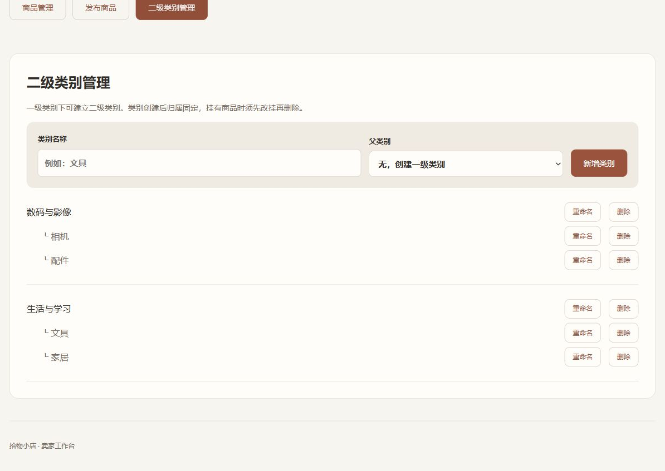
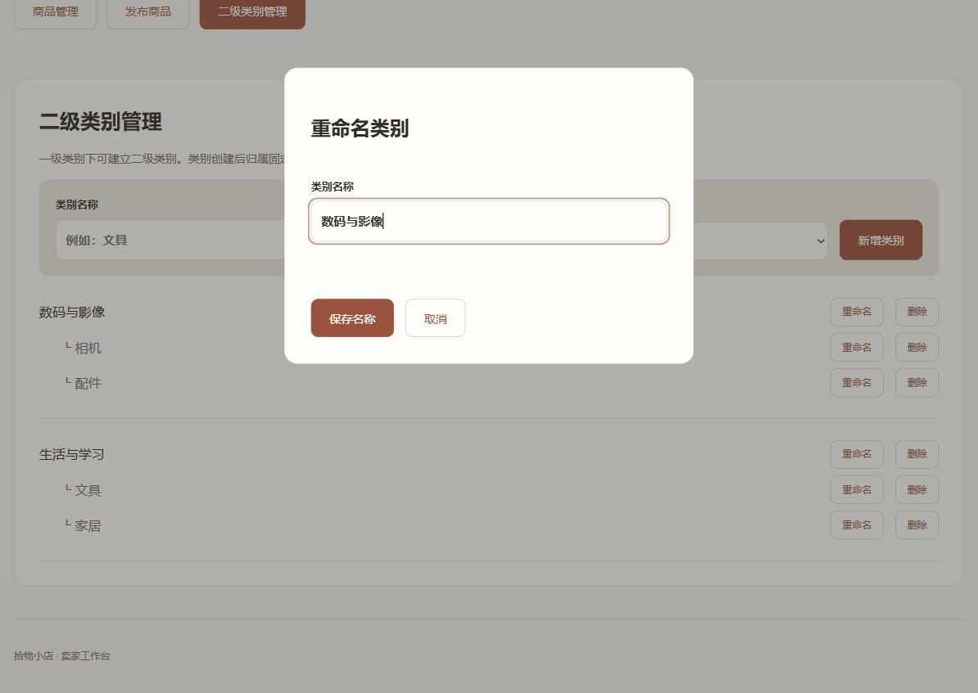
二级类别管理
新增两级类别树，支持增删与改名，有商品引用时禁止删除
一级类别及下属二级类别
重命名仅修改类别名称
05
Notes:
新增两级类别树，支持新增、重命名和删除。最多两级，不能创建三级类别。重命名只接受名称，不允许移动父类。有子类或仍有关联商品的类别不能删除，必须先处理引用关系。
来源：成果物/戚航瑞成果物/截图索引.md；开发交付说明.md；对应设计文档。截图为2026-10-29隔离本地演示环境记录，页面局部裁剪。
旧工作台围绕当前商品。新版改为多商品表格管理，显示库存、所属类别与状态，每行提供编辑入口。手动下架、重新上架及交易处置属于团队其他成员负责的功能。
来源：成果物/戚航瑞成果物/截图索引.md；开发交付说明.md；对应设计文档。截图为2026-10-29隔离本地演示环境记录，页面局部裁剪。

Slide 8
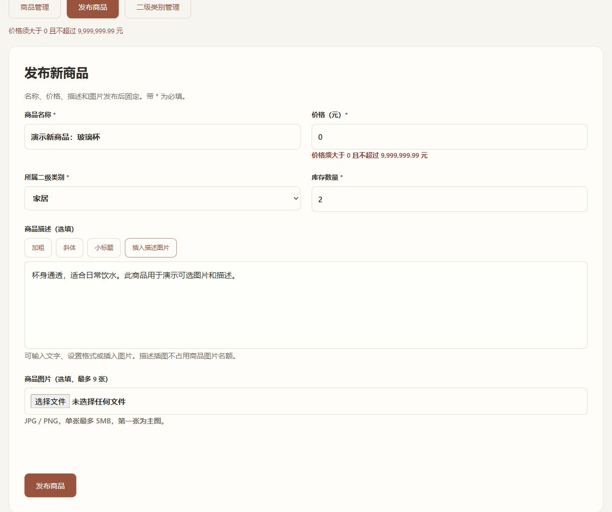
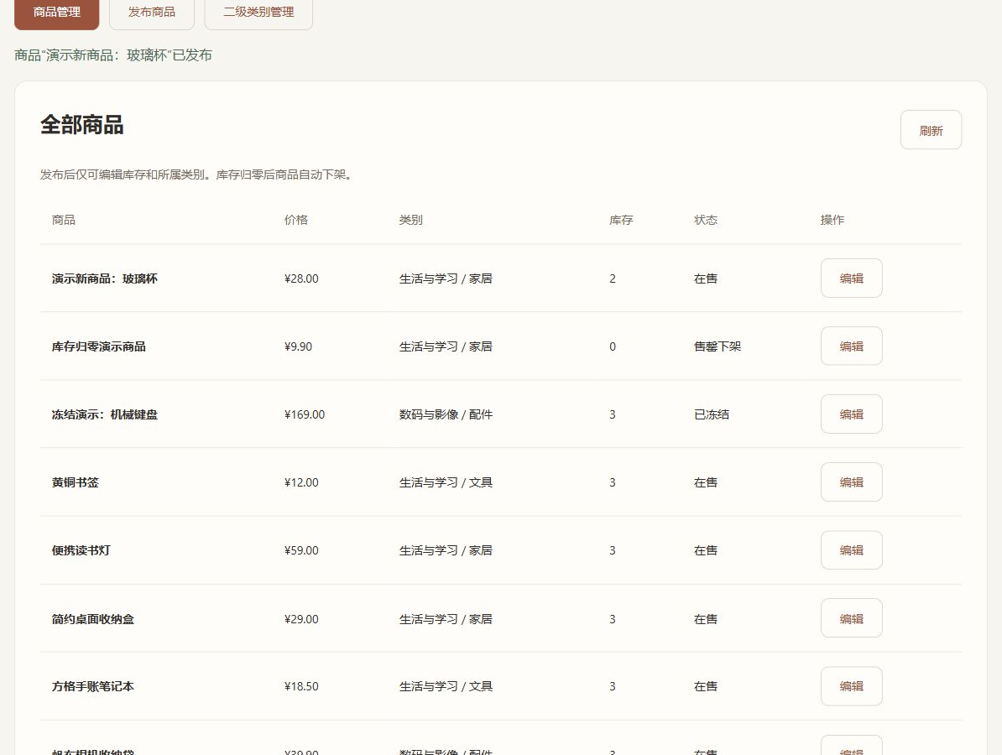
发布校验与成功结果
新增库存、类别和富文本表单，价格为 0 时拦截，修正后成功发布
价格填 0，定位字段错误
修正后发布“演示新商品：玻璃杯”
06
Notes:
我用价格为0触发服务端校验，页面在对应字段显示错误并保留其他输入。修正后成功发布玻璃杯商品。后端还核对图片真实格式并净化描述HTML，整批图片不合法时不创建商品。
来源：成果物/戚航瑞成果物/截图索引.md；开发交付说明.md；对应设计文档。截图为2026-10-29隔离本地演示环境记录，页面局部裁剪。
发布表单新增二级类别和正整数库存。名称必填，价格大于0并最多两位小数。商品图支持JPG、PNG，最多九张，每张不超过5MB。描述支持受限富文本和插图。发布后名称、价格、描述和图片固定。
来源：成果物/戚航瑞成果物/截图索引.md；开发交付说明.md；对应设计文档。截图为2026-10-29隔离本地演示环境记录，页面局部裁剪。

Slide 9
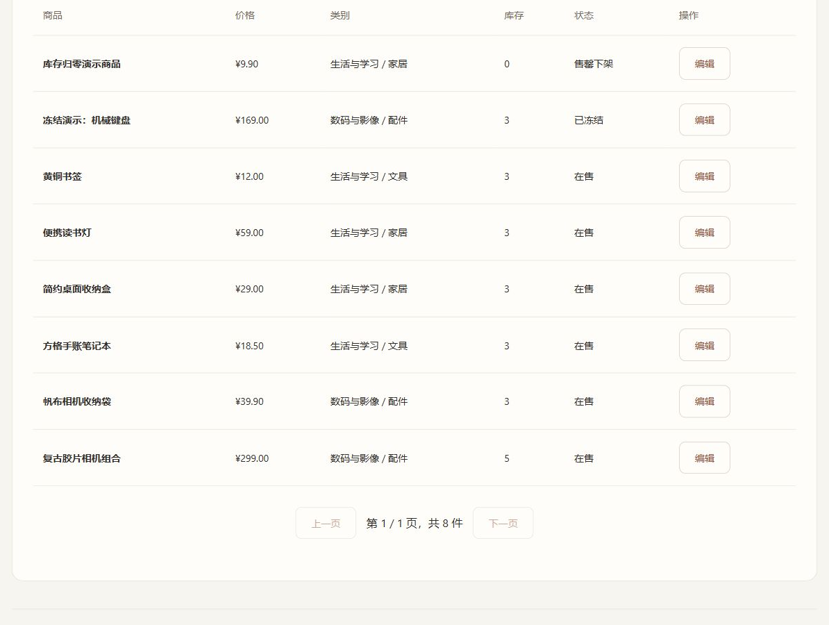

库存和类别修改结果
仅开放库存与二级类别编辑，实际将库存 3 改 5，类别改挂“配件”
卖家侧修改成功
买家详情同步为库存 5、配件类别
07
Notes:
这组截图对应同一个相机商品。卖家将库存由3改为5，同时将二级类别由相机改为配件。刷新买家详情后可以看到同样的库存和类别，证明写入结果与展示一致。
来源：成果物/戚航瑞成果物/截图索引.md；开发交付说明.md；对应设计文档。截图为2026-10-29隔离本地演示环境记录，页面局部裁剪。
编辑只允许库存、二级类别及版本号三个字段。名称在界面只读，价格、描述、图片不开放修改。服务端拒绝多余字段，使用版本号检测陈旧编辑并返回409，避免旧窗口覆盖新数据。
来源：成果物/戚航瑞成果物/截图索引.md；开发交付说明.md；对应设计文档。截图为2026-10-29隔离本地演示环境记录，页面局部裁剪。

Slide 10
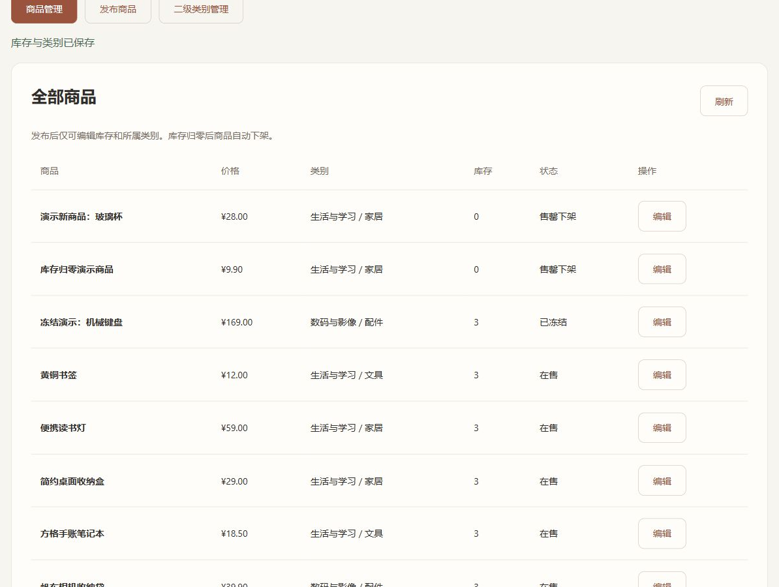
库存归零与售罄保护
实际操作：新发布玻璃杯库存 2 改 0
库存归零与售罄状态切换在同一事务完成。
售罄商品退出公开列表，公开详情返回 404。
补库存不会自动重新上架，由对应交易模块处理。
已有绑定交易时，拒绝调零并返回冲突提示。意向处置仍需团队联调。
库存归零，状态更新为售罄下架
08
Notes:
库存归零和售罄状态切换在同一事务完成。售罄商品退出公开列表，公开详情返回404。补库存不会自动重新上架，重新上架由对应交易模块处理。若已有绑定交易，当前先返回409保护交易数据，逐条意向处置需要团队联调。
来源：成果物/戚航瑞成果物/截图索引.md；开发交付说明.md；对应设计文档。截图为2026-10-29隔离本地演示环境记录，页面局部裁剪。
后台页面未登录跳转登录页，后台API未登录返回401。旧版单商品相关接口返回410，避免旧逻辑误操作新版库存。会话仍存内存，重启需要重新登录。
来源：成果物/戚航瑞成果物/截图索引.md；开发交付说明.md；对应设计文档。截图为2026-10-29隔离本地演示环境记录，页面局部裁剪。

Slide 11
验证结果与后续工作
个人商品模块的验证结果与团队整体完成情况分开汇报
23 项集成测试通过
失败 0，错误 0，跳过 0
记录日期：2026-10-29
已验证：查询、类别约束、发布校验、库存编辑、图片与权限
浏览器证据：发布成功、库存 3 改 5、类别改挂、库存归零
待团队联调：真实交易与意向处置、重新上架、账户下单链路
注：Wiki 后续记载团队整体完成，以上为个人 10 月 29 日验证范围。
09
Notes:
23项结果来自已有商品模块集成测试原始报告，不是本次重新运行的结果。Wiki在11月2日更新后记载团队整体17条需求完成，个人10月29日资料则记录当时联调尚未完成。这里不把团队后续进展当作个人已验证证据。来源：成果物/戚航瑞成果物/验证/CatalogIntegrationTest.txt；验证记录.md；Wiki第三次阶段性评审报告。
商品核心逻辑集中在CatalogService，减少页面之间的规则差异。数据层沿用product表并增加字段，新增category表。价格继续按分存储。前端index/app.js负责浏览搜索详情，admin/admin.js负责类别、发布和编辑。来源：开发交付说明.md；src/main/java/com/coursewise/shopping/catalog/CatalogService.java。
我的交付重点是商品展示和维护。后续与交易成员对齐绑定交易时的库存调零、售罄补货和重新上架规则，并补充真实链路联调证据。来源：个人成果目录、开发交付说明、验证记录。
汇报结束：以上展示我负责六项商品需求的设计与开发成果。

Slide 12
范君豪 账户模块
本次迭代任务
完成情况
客户注册（#13971）
客户登录（#13972）
查看历史下单记录（#13974）
任务分解与进度跟踪
完成账户模块 3 条需求开发。交付前后端代码、开发说明文档与截图。
04

Slide 13
我负责的工作与实现
本次迭代：客户升级 ｜ 依据《需求分析 V3.5》FR-C-04 / FR-C-05 / FR-C-07 ｜ Spring Boot + JPA + SQLite，前后端分离 REST API
FR-C-04 客户注册 用户名/密码/电话必填，地点选填；用户名唯一、密码≥8位加密；注册后手动登录
FR-C-05 客户登录 用户名+密码登录，电话不作凭证；Cookie 会话、退出登录；首页导航随登录态切换
FR-C-07 历史下单记录 仅终态记录（成功/失败）；商品名快照、倒序、可翻页；只读，商品下架仍可看
前端页面路由
后端接口
数据库
由我创建（新增 3 个页面，地址即前端路由）
【新增】/register.html — 客户注册页
【新增】/customer-login.html — 客户登录页
【新增】/orders.html — 历史下单记录页
修改的既有文件（2 个）
【修改】index.html — 导航新增入口，随登录态切换
【修改】catalog.css — 新增 header nav 导航间距样式
静态多页，无前端 JS 路由器；页面用 fetch 调用后端接口（见中栏）。表单前端预校验，后端校验为最终权威。
后端接口由新增的 CustomerController 提供（新增 5 个类：CustomerEntity / CustomerRepository / CustomerService / CustomerException / CustomerController；修改 IntentEntity、IntentRepository、ShoppingService）
register.html → POST /api/customer/register（注册，成功 201，不自动登录）
customer-login.html → POST /api/customer/login（登录，下发 HttpOnly Cookie 会话）
orders.html → GET /api/customer/me（鉴权，未登录 401 跳登录页）
orders.html → GET /api/customer/orders?page&size（历史下单：分页、倒序、仅终态）
orders.html → POST /api/customer/logout（退出登录，清除 Cookie）
index.html → GET /api/customer/me、POST /api/customer/logout（导航随登录态切换）
新增表 customer（客户账号）
id 主键自增 ｜ username varchar(64) 唯一，登录凭证 ｜ password_hash varchar(255) scrypt 哈希 ｜ phone varchar(32) 必填不唯一 ｜ default_place varchar(200) 可空 ｜ registered_at varchar(32)
修改表 intent（意向/下单记录）新增两列
customer_id bigint 可空（索引）：关联客户，为空即匿名意向，不进客户历史 ｜ closed_at varchar(32) 可空：交易时间，由意向结案点写入
SQLite 单文件 data/shop.db，启动自动建表/补列；历史查询关联 product 表取商品名快照（商品名发布后不可改）。

Slide 14
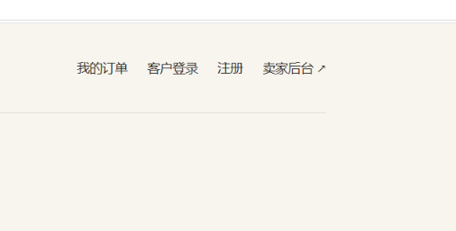
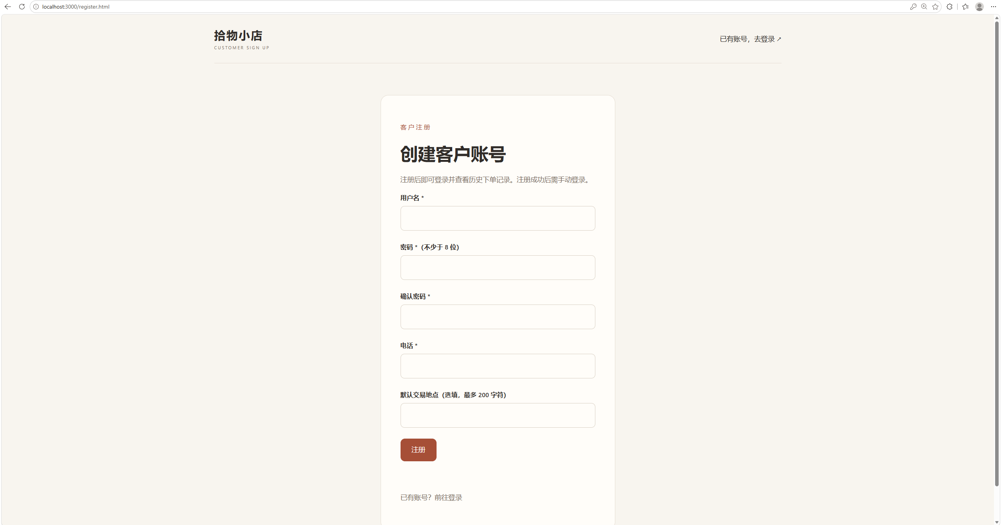
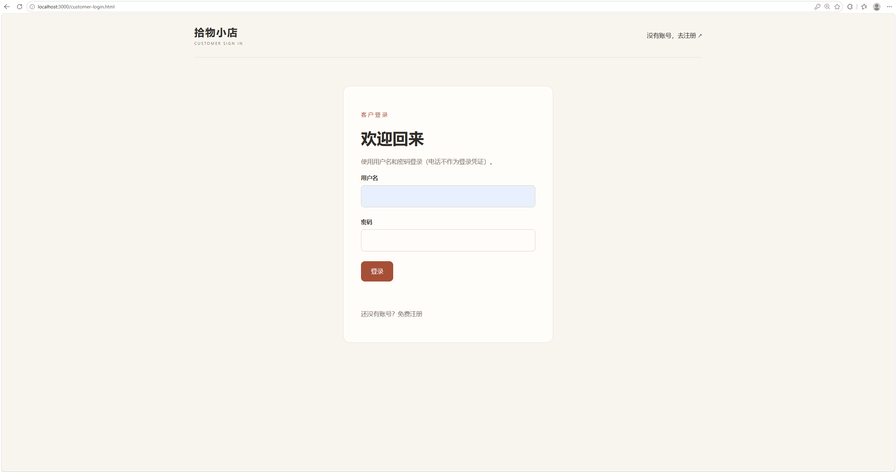
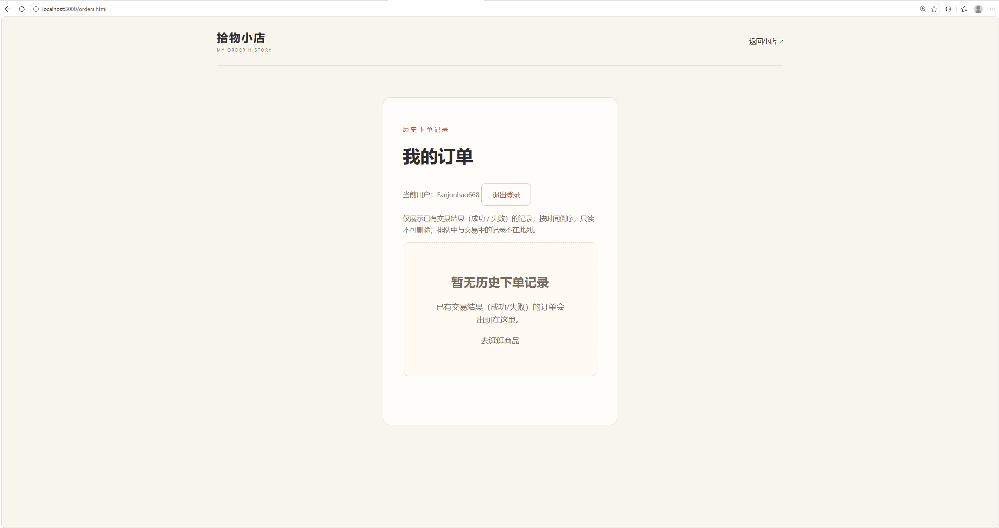
页面演示
客户注册
客户登录
历史下单记录

Slide 15
在线购物系统 · 第 2 组
第 3 次阶段性评审
交易链路模块
汇报人：陈心冉
第三次迭代：2026.10.23—11.05
负责：提交购买意向、发起交易、标记交易成功、标记交易失败
手动下架商品、售罄补货并重新上架

Slide 16
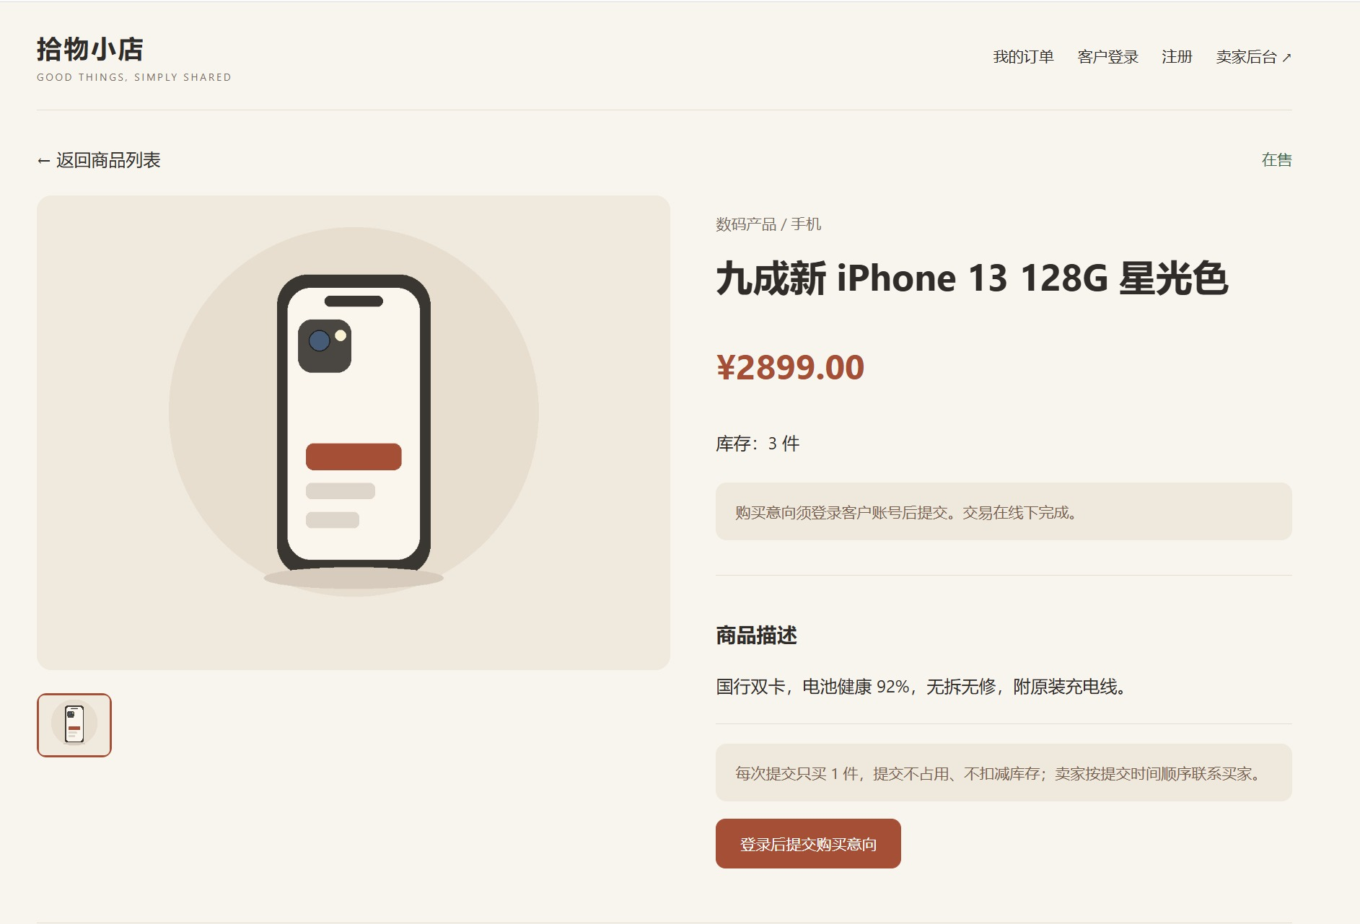
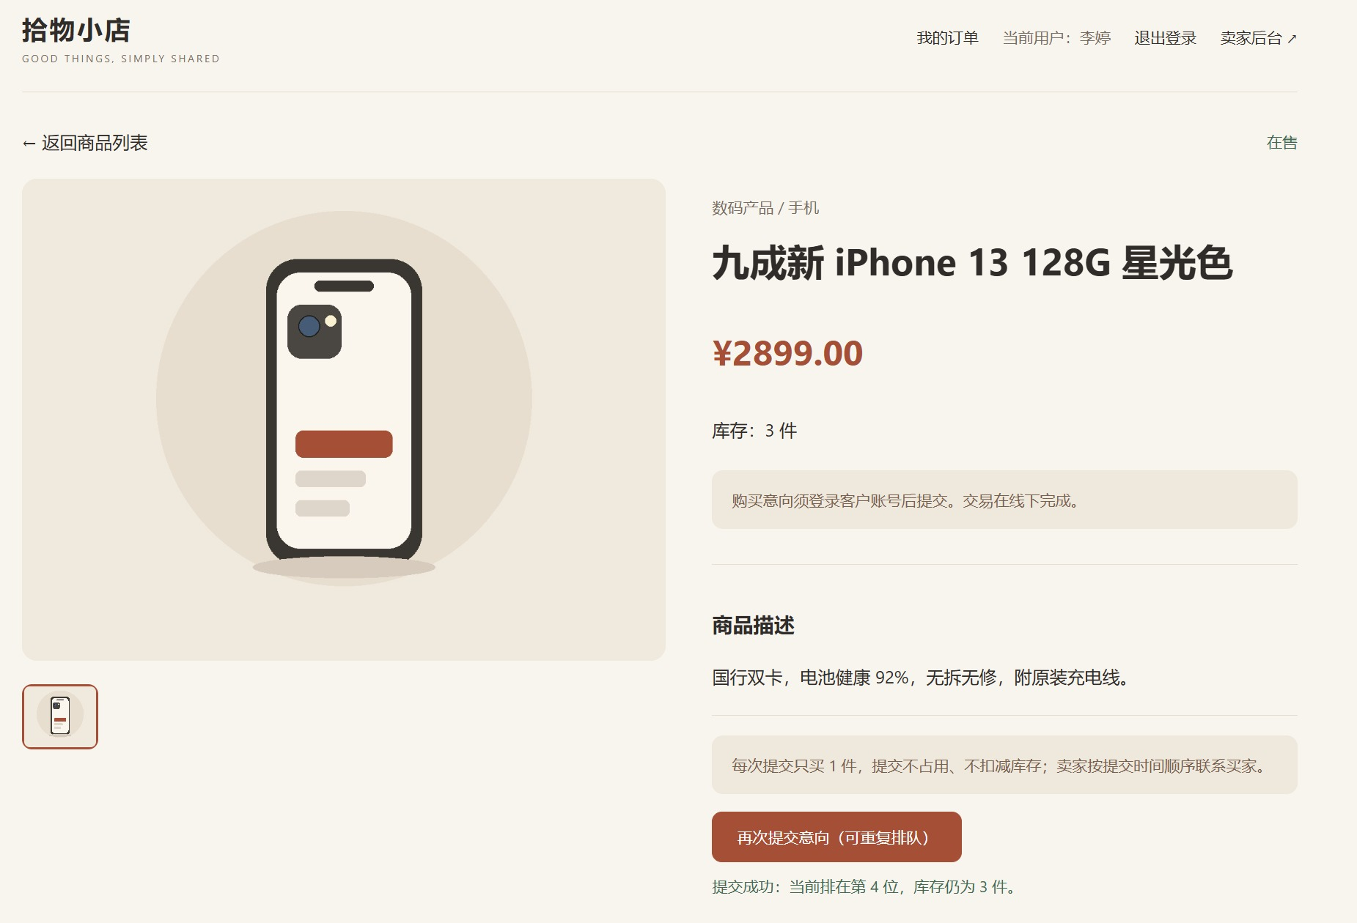
买家提交购买意向
未登录不提供下单入口；登录后一键提交，订单挂在账号下，不占库存
未登录：只有登录入口，下不了单
登录后：排第 4 位，库存仍为 3 件
02

Slide 17
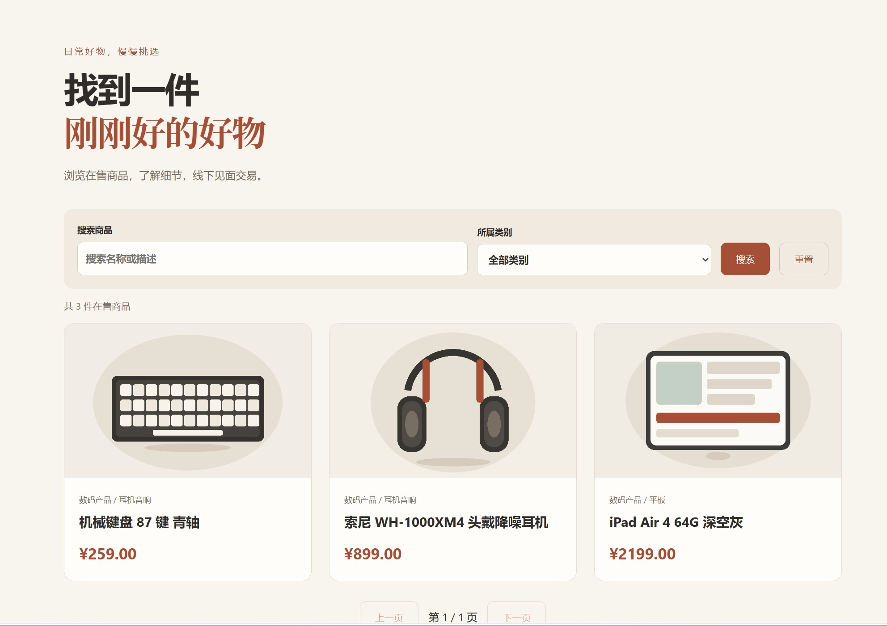
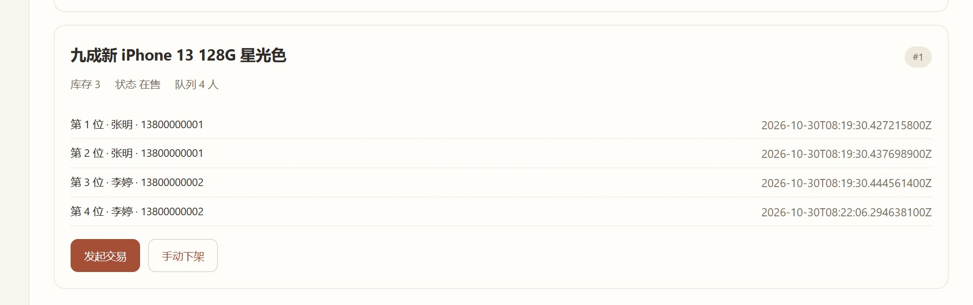
卖家：队列可见，发起交易只锁这一件
后台按商品展示队列人数与逐位名单；发起交易后该商品对买家端隐藏，其余商品不受影响
交易管理：库存 3、在售、队列 4 人
发起交易后：买家端列表少一件
03

Slide 18
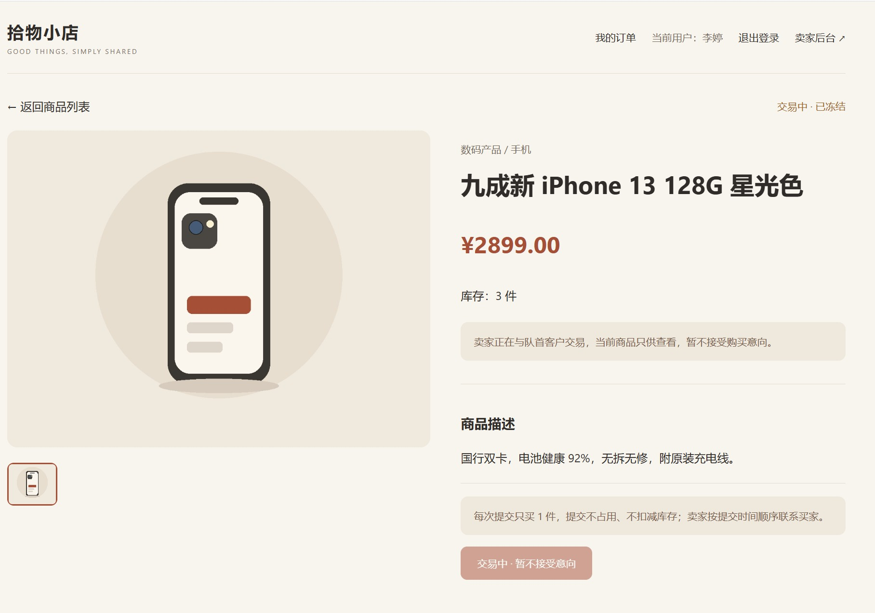
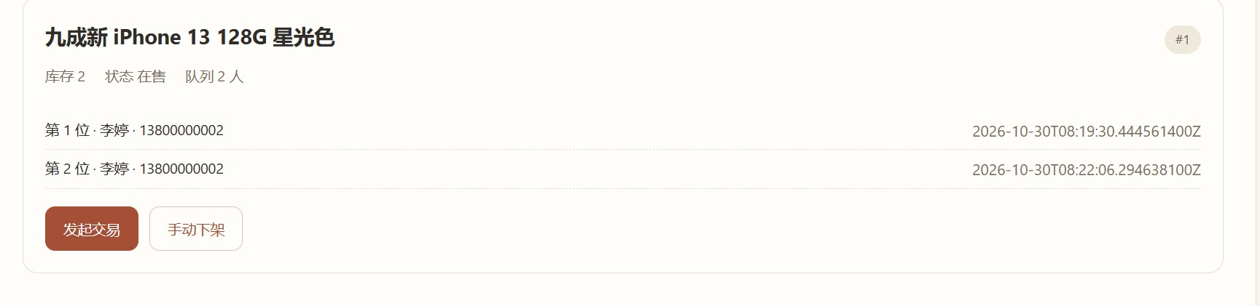
交易中与成交
发起后商品冻结、仅直链可读；成交后库存自动减 1，商品回到在售
交易中：详情只读，提交按钮不可用
成交后：库存 3 → 2，队列 4 → 2
04

Slide 19
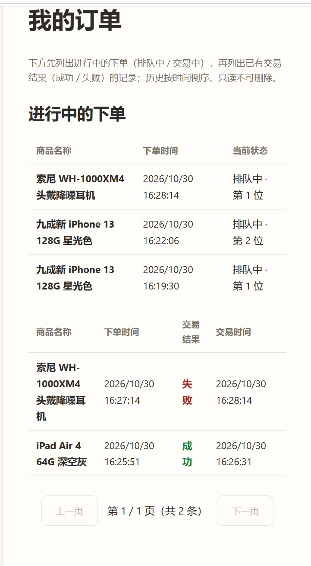
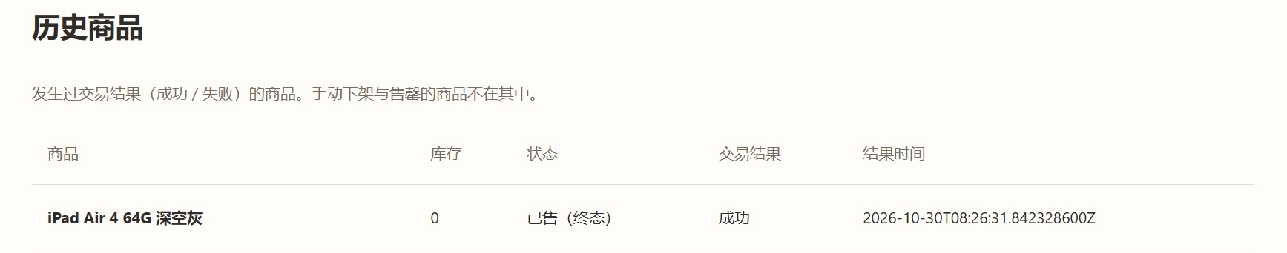
两种结局：卖到 0 与谈崩
库存归零进入已售终态并计入历史；谈崩不扣库存，商品立刻回到在售
库存归零：已售（终态），计入历史商品
谈崩重排：记失败，回到队尾
05

Slide 20
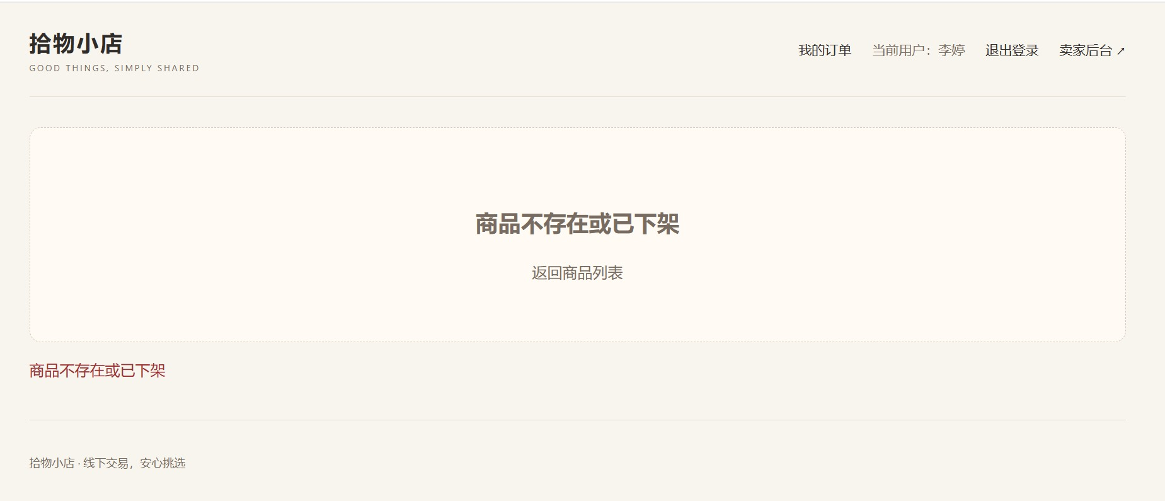
手动下架：买家端立即不可见
在售与交易中的商品都能下架；下架前须先处理排队中的意向
在售、交易中的商品都能下架。
下架后买家端检索不到，直链详情返回 404。
未终结的意向必须先处理：作废或重新排队。
手动下架是终态，不进历史商品。
买家端直链：商品不存在或已下架
06

Slide 21
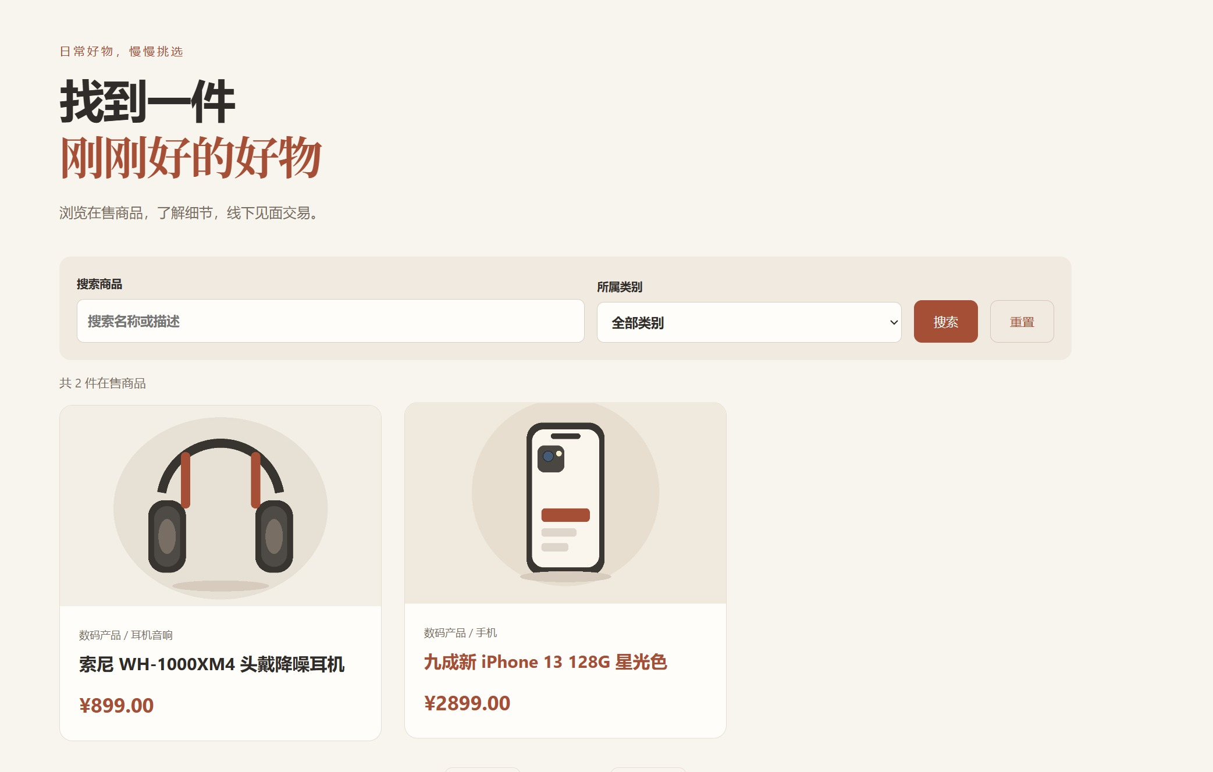
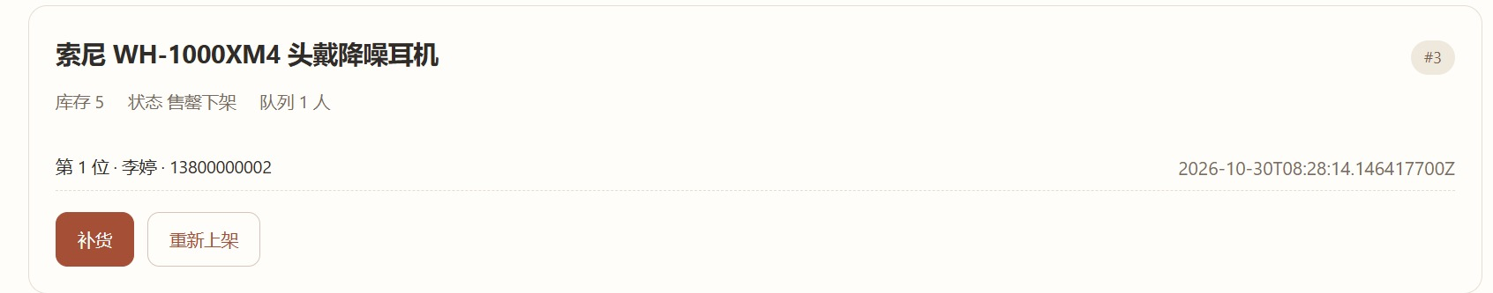
售罄补货与重新上架
补货只改库存、状态仍是售罄下架；点重新上架才回到在售，旧队列不恢复
补货到 5 件，状态仍是「售罄下架」
重新上架后：买家端重新出现
07

Slide 22
周展羽：第三次阶段性评审 · 工作概览
软件工程实践 · 第 2 组 · 在线购物系统 MVP
① 需求基线重立
② 模块开发
本迭代成果物
升级包A到来，系统形态根本变化
对应 SRS FR-S-13 / FR-S-14
需求分析文档 V3.5
合并升级包与教辅澄清答复，逐条裁定冲突，产出：
卖家查看客户列表与客户购买历史：
需求规格说明书 V2.0
· 需求分析文档 V3.5
· 2 个只读接口 + 4 个前端页面文件
禅道需求创建清单（18 条）
· 需求规格说明书 V2.0（现行基线）
· 后台「客户管理」页签入口
客户管理模块代码 + 成果物目录
· 禅道需求拆分为 18 条
· 设计、截图、验证全套成果物已入库
文档随仓库与 Wiki 同步更新
1 份
22 条
18 条
升级包A并入基线
功能需求（FR）
禅道需求拆分
先重立需求基线，再按基线领任务开发——需求条款、禅道条目、实现代码走的是同一条链。
MVP 在线购物系统 · 第三次阶段性评审

Slide 23
周展羽：升级包合并 → 需求分析文档 V3.5
软件工程实践 · 第 2 组 · 在线购物系统 MVP · 需求基线重立 ①
升级包带来 6 项系统形态变化
我怎么处理新旧冲突
商品数量
至多一件未售出
→ 多商品并发，独立排队独立冻结
· 与升级包冲突的旧条款：按升级包替换，留纠正记录（附录 C）
库存
无库存概念
→ 有库存、成交扣减、售罄自动下架
· 不冲突的旧条款：一律保留不动，不借机扩写
· 拿不准的：列成 T 项问教辅，不擅自定
类别
单一展示页
→ 二级类别 + 浏览 + 搜索（列表/详情）
5 个状态机问题已问出定论
图片描述
1 张图 + 纯文本
→ 至多 9 图 + 富媒体描述
· 商品可否删除 → 不能删，只有三种下架
买家
免注册 + 口令码
→ 自由注册登录，口令码整套废除
· 交易中可否手动下架 → 可以，未终结意向由卖家定
· 卖家发起交易后反悔 → 无手动解冻，只能标记失败
新增两侧能力
无历史记录
→ 客户历史下单 + 卖家客户管理
· 卖出最后一件后补货 → 已售是终态，与售罄不合并
· 下架时队列未成交意向 → 沿用失败规则，卖家确认
形态变了但过程留痕：每个裁定写明出处，待确认项按「临时边界」处理且不作验收依据——V3.5 取代 V2.2，冲突处以 V3.5 为准。
MVP 在线购物系统 · 第三次阶段性评审

Slide 24
周展羽：SRS V2.0 与禅道需求拆分
软件工程实践 · 第 2 组 · 在线购物系统 MVP · 需求基线重立 ②
需求规格说明书 V2.0：按 V3.5 全面重写
拆成禅道需求：18 条
客户侧
卖家侧
· 每条含需求描述 + 划点验收标准
8 条
14 条
· 拆分只搬运 SRS 条款，不新增、不遗漏
FR-C-01~08：浏览、搜索、详情、注册、登录、下单、历史记录、约束条款
FR-S-01~14：类别、商品、意向队列、交易、历史商品、客户管理
· 禅道条目与 SRS 功能需求一一对应
验收与测试衔接
39 条业务规则
18 个验收场景
含三种下架、意向队列、库存口径——每条末尾标（见 C-n）可查纠正过程
每条功能需求带划点式验收标准
· 验收标准与 SRS 逐条对应，测试同学据此出了测试用例与测试报告
· SRS 条款 → 禅道条目 → 测试用例，一条线贯通
外加需求追踪矩阵（原始需求 → FR → BR → 验收）与三个附录（原始需求原文 / 教辅口径 / 冲突纠正记录）
拆分的意义：需求方看 V3.5 确认意图，开发者照 SRS 条款实现，禅道条目把两边钉在一起——做到什么程度算完成，逐条有出处。
MVP 在线购物系统 · 第三次阶段性评审

Slide 25
周展羽：客户列表与购买历史 · 实现与取舍
软件工程实践 · 第 2 组 · 在线购物系统 MVP · 模块开发（FR-S-13 / FR-S-14）
做了什么（严格照 SRS）
三个设计取舍
· 2 个只读接口：客户列表、单客户购买历史（分页）
① 查询与买家端逐字一致
· 4 个新前端文件：两个独立页 + 两个脚本，复用后台既有样式
和「我的订单」用同一条查询、同一套「成功之外记失败」换算——卖家看到的记录集合＝客户自己看到的（FR-S-14 验收第 3 条），两边各写一份迟早出问题。
· 后台「客户管理」页签入口：admin 两处小改
② 排序放内存，不交给 SQL
注册时间是 ISO 字符串，毫秒为 0 时少一段小数，SQLite 排序会让同秒注册的两条排错序——改内存按（时间, id）排，与交易队列同一思路。
边界照单执行
· 列表字段恰好四项：用户名 / 电话 / 地点 / 注册时间（无「姓名」列）
③ 零表结构变更
· 历史只列终态（成功 / 失败），排队中不进历史
只读 customer / intent / product 三张既有表，不加字段、不加表——数据库无需迁移，启动即兼容。
· EX-06 列的不做项全没做：无编辑、无删除、无导出、无搜索筛选
卖家端与买家端共用同一套查询与换算——卖家看到的记录集合，就是客户自己看到的。
MVP 在线购物系统 · 第三次阶段性评审

Slide 26
测试与缺陷修复
第 3 次阶段性评审 在线购物系统
谭梓良
负责测试用例、测试数据、功能测试、回归与缺陷验证
本轮覆盖 17 条新增需求
账户 5 条
商品 6 条
交易 6 条
注册、登录与历史查询
浏览、搜索、类别与商品维护
意向、库存与交易状态联动
迭代周期 2026.10.23—11.05 实际测试 2026.11.02
01 / 05
Notes:
各位老师好，我是谭梓良，这次负责测试与缺陷修复。本轮新增了17条需求，分到账户、商品和交易三个模块。我的工作从核对需求和准备测试数据开始，然后编写Java测试，执行功能与集成检查，发现问题后复现、定位，再用同一批测试验证修复结果。重点是不同模块放在一起时，状态能不能对得上。例如交易成功后，库存有没有只扣一件，商品是否按剩余库存恢复在售或进入售罄。下面主要汇报用例设计、执行结果和四类缺陷。本次执行记录是11月2日的补充验证。
资料依据：C:/Users/67446/Documents/Codex/2026-10-06/github-plugin-github-openai-curated-remote-2/outputs/第三次评审/成果物/谭梓良成果物/测试报告.md；C:/Users/67446/Documents/Codex/2026-10-06/github-plugin-github-openai-curated-remote-2/outputs/第三次评审/成果物/谭梓良成果物/测试用例.md；C:/Users/67446/Documents/Codex/2026-10-06/github-plugin-github-openai-curated-remote-2/outputs/第三次评审/成果物/谭梓良成果物/缺陷迭代记录报告.md。原始执行证据：C:/Users/67446/Documents/Codex/2026-10-06/github-plugin-github-openai-curated-remote-2/work/third-review/baseline-tests.log、fixed-tests.log及两轮target/surefire-reports。测试基线：第三次报告_v2，提交5cea5014c5d7bbc0c2e9de0b12afff308d8edfe1。实际执行日期：2026-11-02。

Slide 27
测试用例与关键检查
本轮新编 130 项 Java 测试
测试范围 | 数量 | 主要检查内容
账户 | 35 | 注册与登录校验、历史分页、客户之间的数据隔离
商品 | 43 | 商品查询、两级类别、价格与图片边界、发布和编辑
交易与联动 | 40 | 排队与冻结、成功扣 1 件、失败重排、下架和重新上架
边界回归 | 12 | 极大页码、非法编号、补货数量、时间排序
JUnit 5 + Java HttpClient，启动真实服务执行 HTTP 检查
测试使用独立临时数据库和图片目录，每项用例重新准备数据。
02 / 05
Notes:
本轮新编130项测试，账户35项、商品43项、交易与联动40项，另外12项专门检查边界问题。正常流程之外，我还验证错误输入和不允许的操作。比如图片大小刚好达到5MiB与超出1字节，商品名称128个字符与129个字符，都分别检查。交易测试用甲、乙两个买家对同一商品排队：卖家发起交易后，这件商品冻结，其他商品仍能购买；交易成功只扣一件，失败则库存不变，重新排队的新记录放到队尾，而且系统不能自动发起下一笔。测试代码用JUnit 5和Java HttpClient访问真实接口，每项用例都重新准备独立数据。这里汇报的是接口集成测试。
资料依据：C:/Users/67446/Documents/Codex/2026-10-06/github-plugin-github-openai-curated-remote-2/outputs/第三次评审/成果物/谭梓良成果物/测试报告.md；C:/Users/67446/Documents/Codex/2026-10-06/github-plugin-github-openai-curated-remote-2/outputs/第三次评审/成果物/谭梓良成果物/测试用例.md；C:/Users/67446/Documents/Codex/2026-10-06/github-plugin-github-openai-curated-remote-2/outputs/第三次评审/成果物/谭梓良成果物/缺陷迭代记录报告.md。原始执行证据：C:/Users/67446/Documents/Codex/2026-10-06/github-plugin-github-openai-curated-remote-2/work/third-review/baseline-tests.log、fixed-tests.log及两轮target/surefire-reports。测试基线：第三次报告_v2，提交5cea5014c5d7bbc0c2e9de0b12afff308d8edfe1。实际执行日期：2026-11-02。

Slide 28
缺陷迭代与复测
11 项失败归为 4 类问题，共修改 3 个 Java 文件
问题 | 原版本表现 | 修复后结果 | 复测
大页码溢出 | 请求第 2147483647 页 返回服务器错误 500 | 按安全范围计算分页 返回 200 空列表 | 3 项
非法商品编号 | 小数编号被截成整数 可能对错误商品新增意向 | 精确校验编号 返回 400，不创建意向 | 3 项
补货数量校验 | 补货 1.5 件被存成 1 件 超范围整数返回 500 | 只接受范围内整数 非法请求不改库存 | 2 项
时间排序错误 | 晚 100 毫秒的历史记录 反而排在较早记录后面 | 按实际时间倒序排列 再进行分页 | 3 项
先保留失败证据，修复后定点复测，再执行全部 153 项回归。
04 / 05
Notes:
第一个问题是分页。请求很大的页码时，正常应该返回空列表，但原来的整数计算溢出了，结果变成服务器错误。修复改成安全的计算方式。第二个问题风险更直接：商品编号应该是整数，原版本收到带小数的编号会直接截掉小数，可能对截出来的另一个编号创建购买意向。现在精确校验，不合法就返回400，而且确认没有新增意向。第三个问题类似，补货1.5件原来会保存成1件，超出整数范围又会报500。修复后都拒绝，并核对库存没变。第四个问题是历史记录排序。晚100毫秒的记录反而排在前一条后面，原因是按文字比较时间。现在按真实时间排序，再分页。四类问题涉及三个Java文件，定点复测后又重跑了全部153项。
资料依据：C:/Users/67446/Documents/Codex/2026-10-06/github-plugin-github-openai-curated-remote-2/outputs/第三次评审/成果物/谭梓良成果物/测试报告.md；C:/Users/67446/Documents/Codex/2026-10-06/github-plugin-github-openai-curated-remote-2/outputs/第三次评审/成果物/谭梓良成果物/测试用例.md；C:/Users/67446/Documents/Codex/2026-10-06/github-plugin-github-openai-curated-remote-2/outputs/第三次评审/成果物/谭梓良成果物/缺陷迭代记录报告.md。原始执行证据：C:/Users/67446/Documents/Codex/2026-10-06/github-plugin-github-openai-curated-remote-2/work/third-review/baseline-tests.log、fixed-tests.log及两轮target/surefire-reports。测试基线：第三次报告_v2，提交5cea5014c5d7bbc0c2e9de0b12afff308d8edfe1。实际执行日期：2026-11-02。
补充口径：大页码X001—X003；编号X004—X006；补货X007—X008；时间排序X009—X011。X009客户目录排序按T-21临时体验约定记录，不单独作为正式需求阻断项。

Slide 29
交付成果与待联调项
已交付的四项成果
测试用例
130 项场景、输入、预期及两轮结果
Java 测试脚本
支持全量回归，也可按用例编号单项复现
测试报告、缺陷迭代记录报告
记录执行结果、问题原因、修改范围与复测证据
05 / 05
Notes:
交付材料共四项。测试用例写明每项的输入、预期和两轮实际结果；Java脚本支持整批执行，也支持输入用例编号单独复现。测试报告说明执行结论，缺陷迭代记录保留问题原因、修改位置和复测证据。这里还有一个需要明确保留的待完善子项：商品正在交易时，如果卖家把库存调为零，需要卖家逐条决定如何处理其他未成交意向，这部分还没有完成联调。当前测试证明接口会用409阻止破坏交易，也验证了另一条无交易中情况下的补货和重新上架清队列流程，但这不能代替完整需求的验收。下一步应先确认逐条处理的交互，再完成联调并补充回归。我的汇报结束，谢谢。
资料依据：C:/Users/67446/Documents/Codex/2026-10-06/github-plugin-github-openai-curated-remote-2/outputs/第三次评审/成果物/谭梓良成果物/测试报告.md；C:/Users/67446/Documents/Codex/2026-10-06/github-plugin-github-openai-curated-remote-2/outputs/第三次评审/成果物/谭梓良成果物/测试用例.md；C:/Users/67446/Documents/Codex/2026-10-06/github-plugin-github-openai-curated-remote-2/outputs/第三次评审/成果物/谭梓良成果物/缺陷迭代记录报告.md。原始执行证据：C:/Users/67446/Documents/Codex/2026-10-06/github-plugin-github-openai-curated-remote-2/work/third-review/baseline-tests.log、fixed-tests.log及两轮target/surefire-reports。测试基线：第三次报告_v2，提交5cea5014c5d7bbc0c2e9de0b12afff308d8edfe1。实际执行日期：2026-11-02。
四项成果地址：https://github.com/hds556/se-course-project/tree/第三次报告_v2/成果物/谭梓良成果物。此页不表示已将本地修复推送远端。

